Slide 1
Прогнозирование лимитов бюджетных обязательств при заключении договоров ресурсоснабжения
Горланова Е.В.

Slide 2
Проблематика и цель проекта
Проблема:
Ручное планирование лимитов бюджетных обязательств трудоёмко и подвержено ошибкам
Начисления по договорам ресурсоснабжения имеют сложную структуру (тарифы, объёмы, группы услуг)
Необходимо учитывать исторические данные по лицевым счетам и договорам
Цель:
Построить модель прогнозирования суммы начисления на основе исторических данных
Создать интерактивное приложение для планирования лимитов

Slide 3
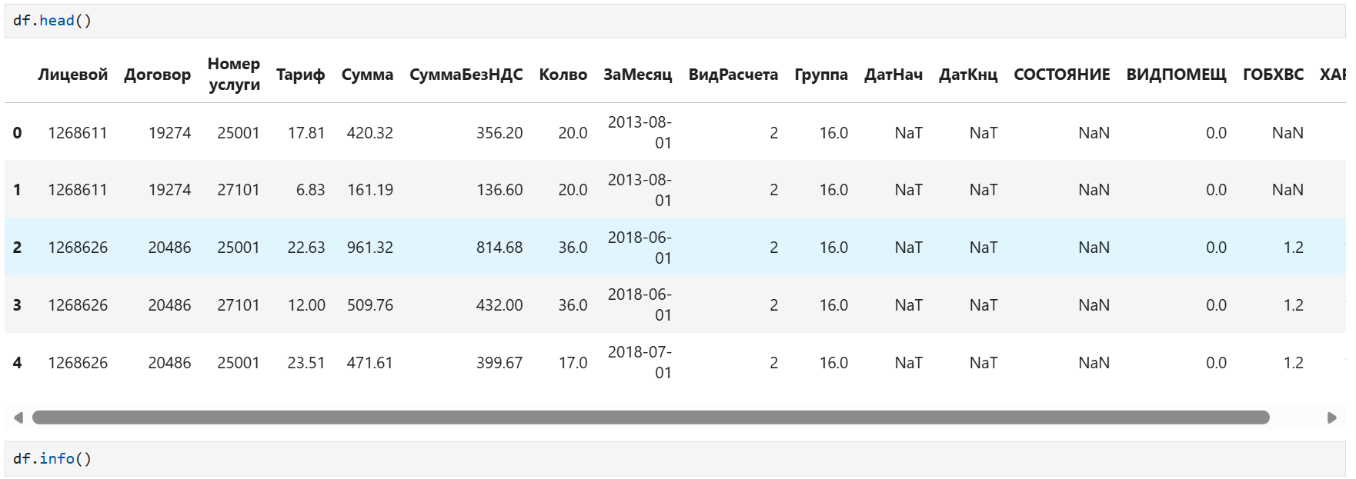
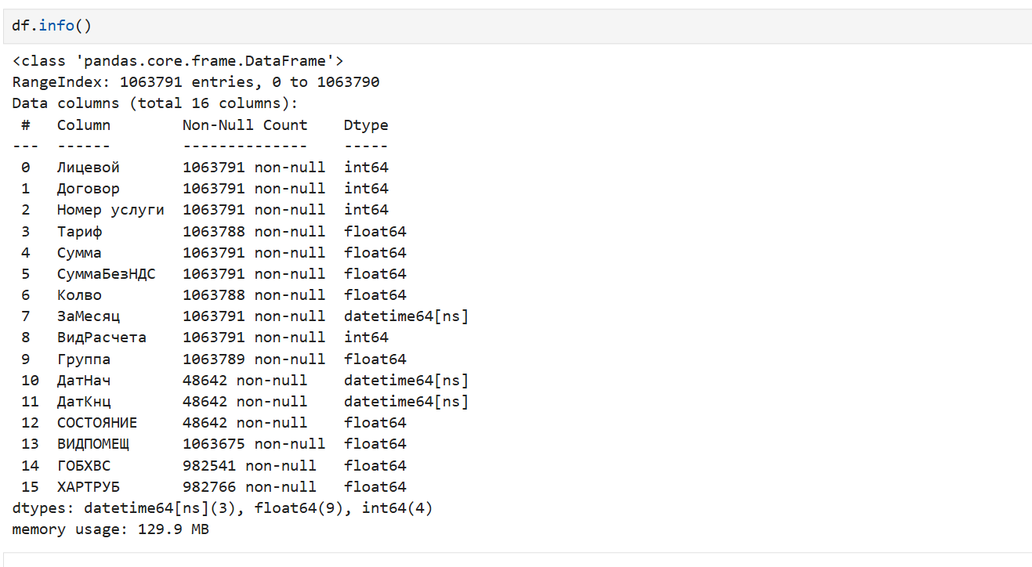
Источник данных
Данные: PostgreSQL, схема stack, таблица "Итоговый датасет"
Ключевые поля:
Лицевой — лицевой счёт
Договор — номер договора
Номер услуги, Тариф, Колво, Сумма
ВидРасчета, Группа, ВИДПОМЕЩ, ГОБХВС, ХАРТРУБ
ЗаМесяц — период начисления
Вывод: датасет содержит ~49 000 записей, объединённых по лицевым счетам и услугам.

Slide 4
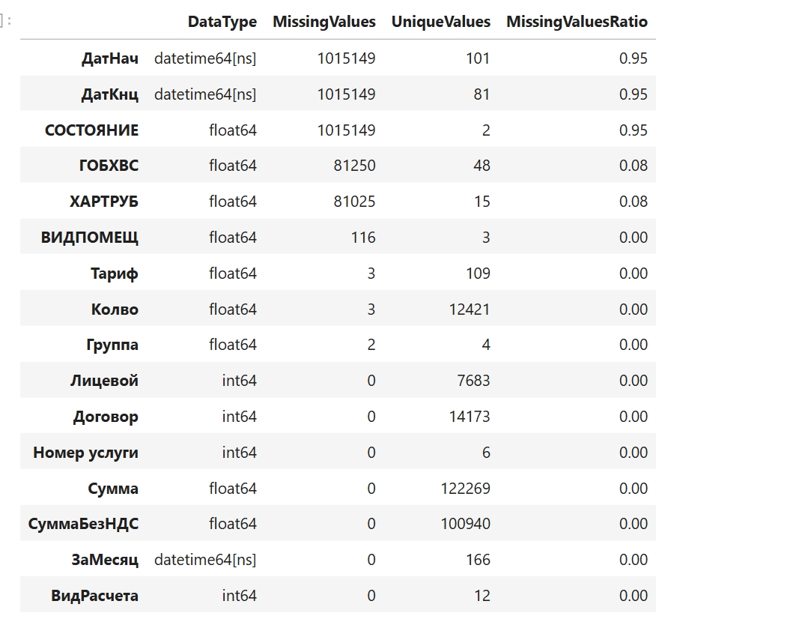
Предобработка данных
Что сделано:
Удалён пустой столбец ОБЩДОМИМУЩ (нет данных по бюджетникам)
Преобразованы типы данных (ЗаМесяц → datetime)
Выполнена сортировка по Лицевой, Номер услуги, ЗаМесяц
Созданы временные признаки (лаги)
Созданы агрегированные признаки по договору и лицевому счёту
Вывод: данные приведены к виду, пригодному для моделирования.

Slide 5
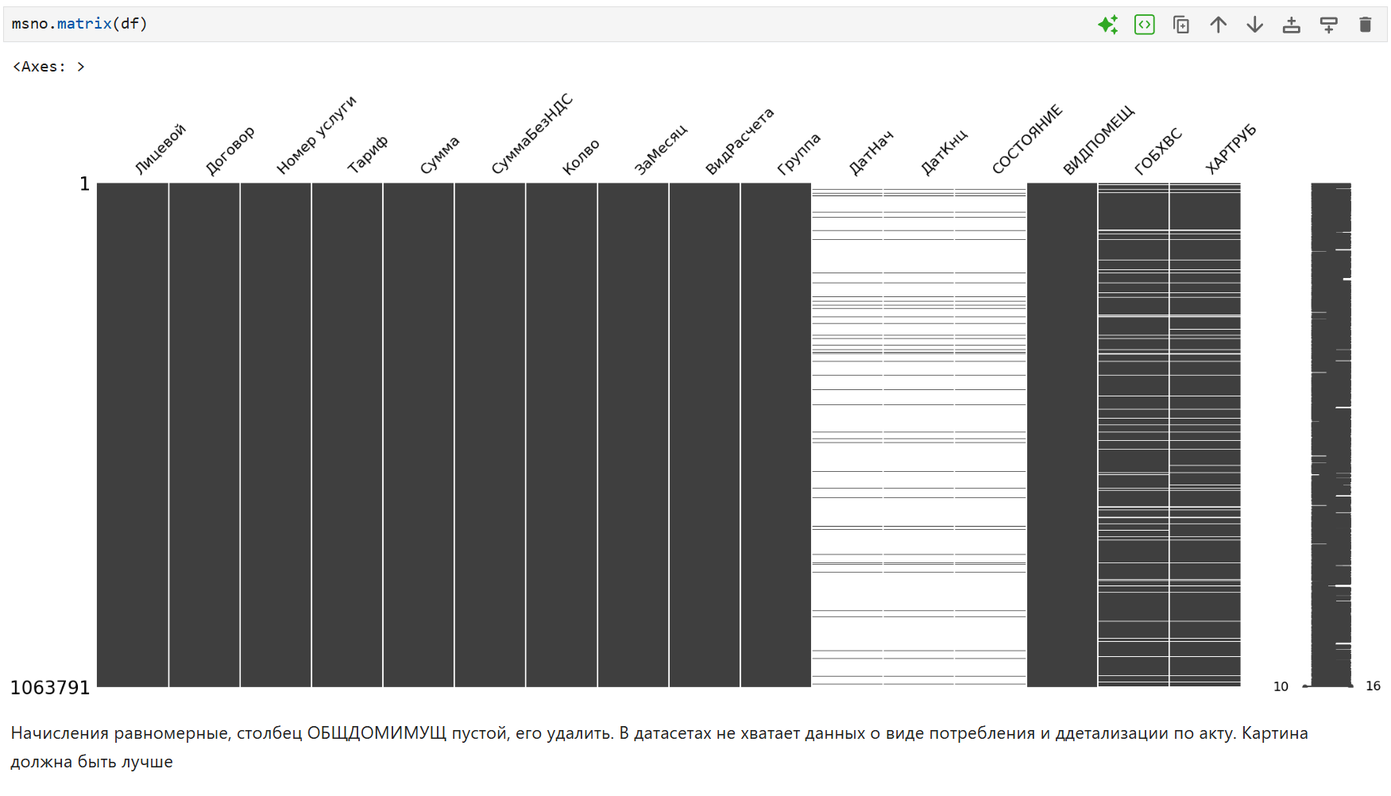
Анализ пропусков
Наблюдения:
Пропуски в параметрах (площадь, характеристики) — нормальны, т.к. не все параметры установлены на точке учёта
Отсутствие тарифа/количества — разовые начисления или услуги без тарифа
ОБЩДОМИМУЩ — 100% пропусков, столбец удалён
Метрики:
Процент отсутствующих значений
Коэффициент завершения
Коэффициент количества записей
Вывод: выборка полная и корректная — попали только договоры с начислениями.

Slide 6
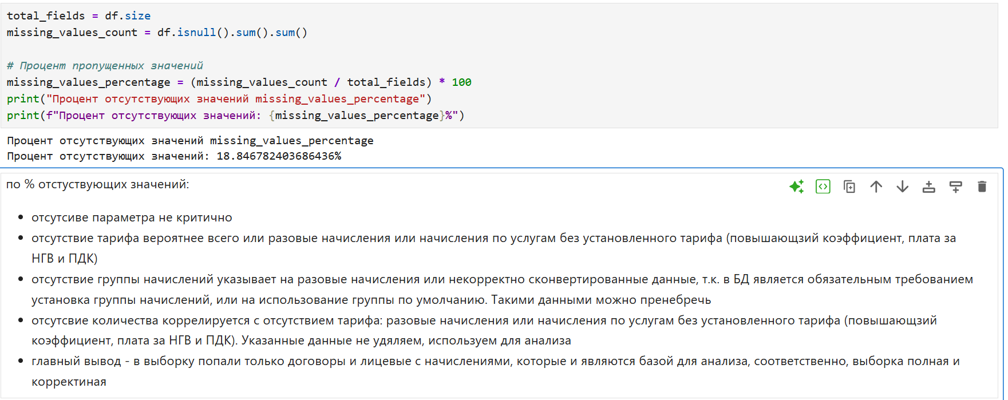
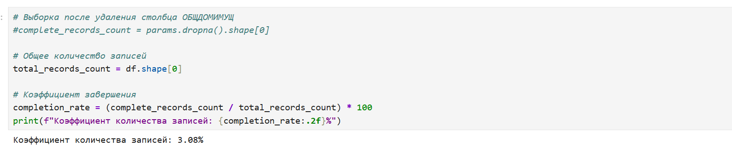
Показатели полноты данных
Результаты:
Процент отсутствующих значений — умеренный
Коэффициент завершения — высокий после удаления ОБЩДОМИМУЩ
Коэффициент количества записей — низкий из-за отсутствия ОБЩДОМИМУЩ
Вывод: отсутствие параметров обосновано спецификой данных, данные пригодны для анализа.

Slide 7
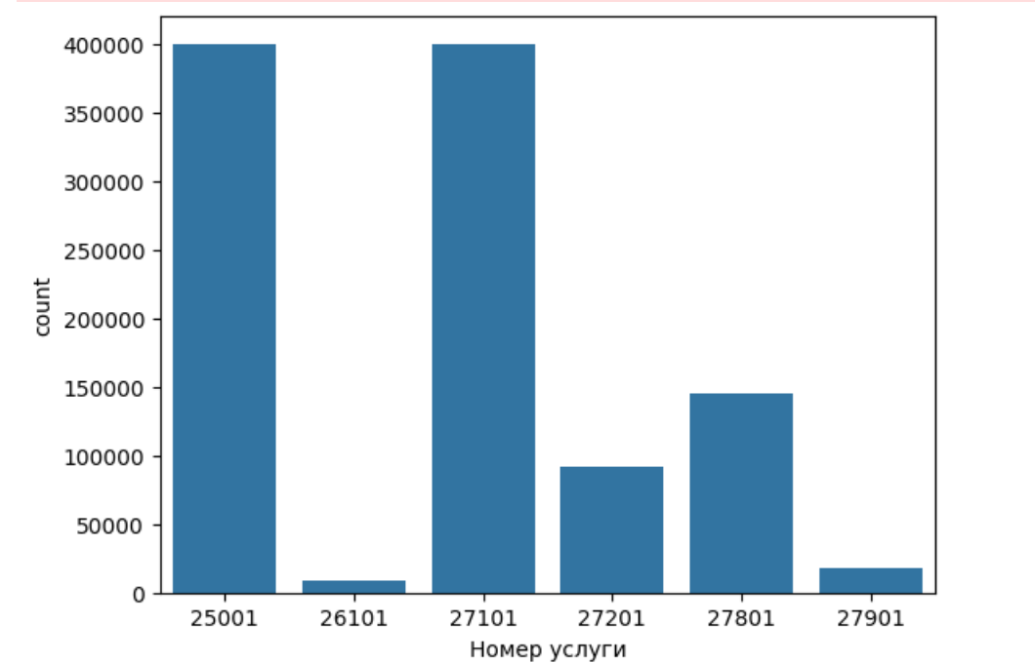
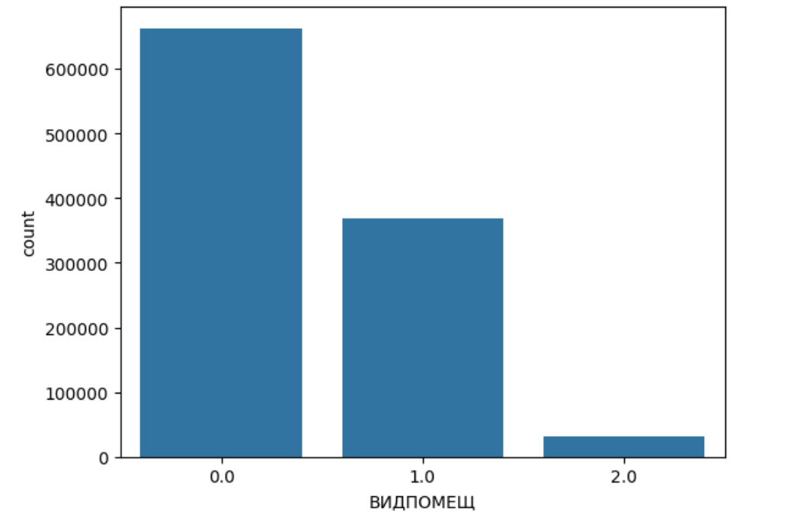
Распределение категориальных признаков
Наблюдения:
Датасет несбалансированный
Основные данные — по отдельностоящим зданиям
Преобладают начисления по ХВС, НВС
Вывод: необходимо учитывать дисбаланс при моделировании.

Slide 8
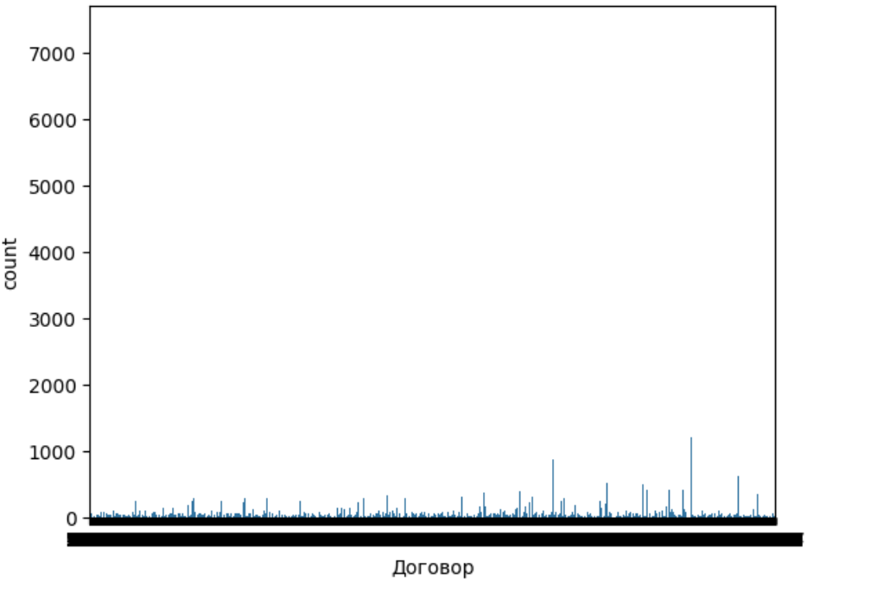
Распределение начислений по договорам
Наблюдения:
Начисления по договорам неравномерны
Больше там, где есть штрафы по экологии (например, больницы)
Вывод: специфика предприятий влияет на объём начислений.

Slide 9
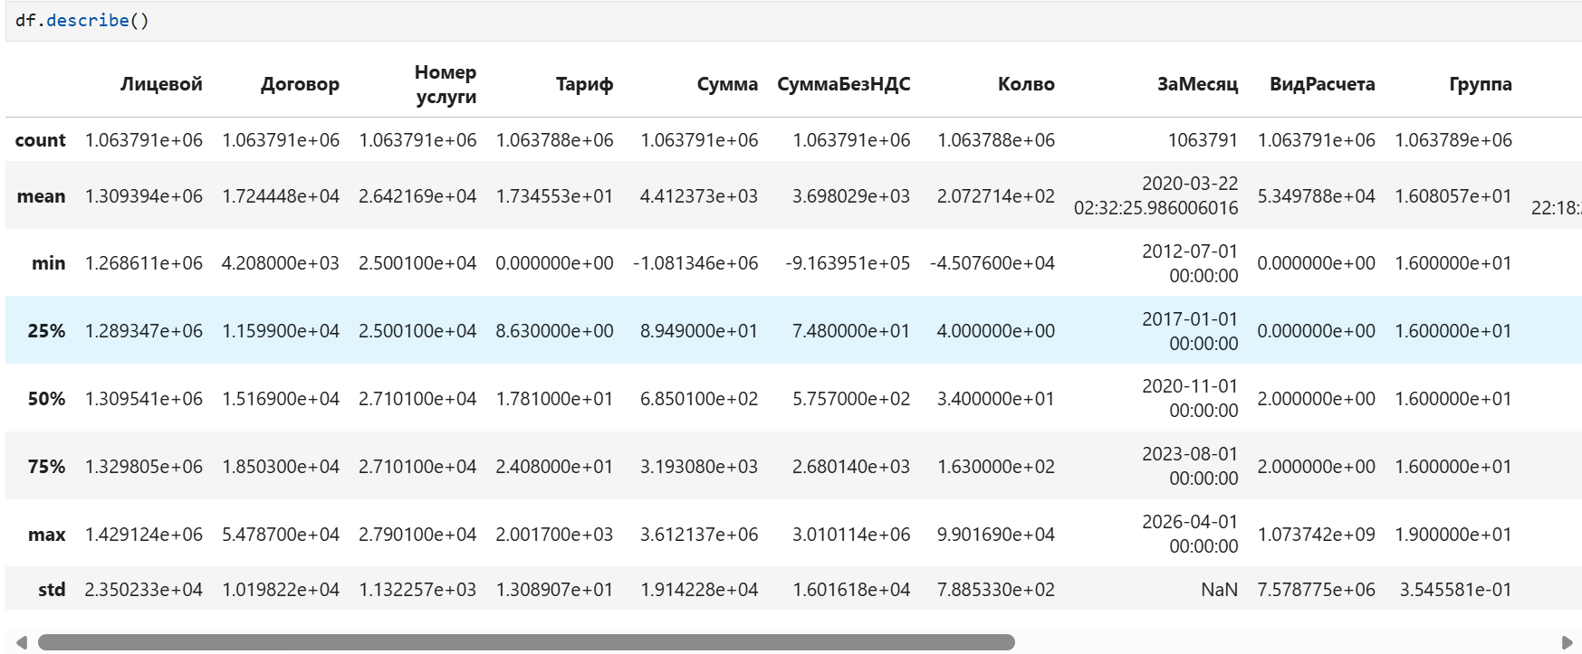
Описательная статистика
Ключевые значения:
Средняя сумма начисления ≈ 4 400 руб.
Медиана ≈ 685 руб.
Сильный разброс (выбросы)
Вывод: распределение суммы скошено вправо, есть крупные выбросы.

Slide 10
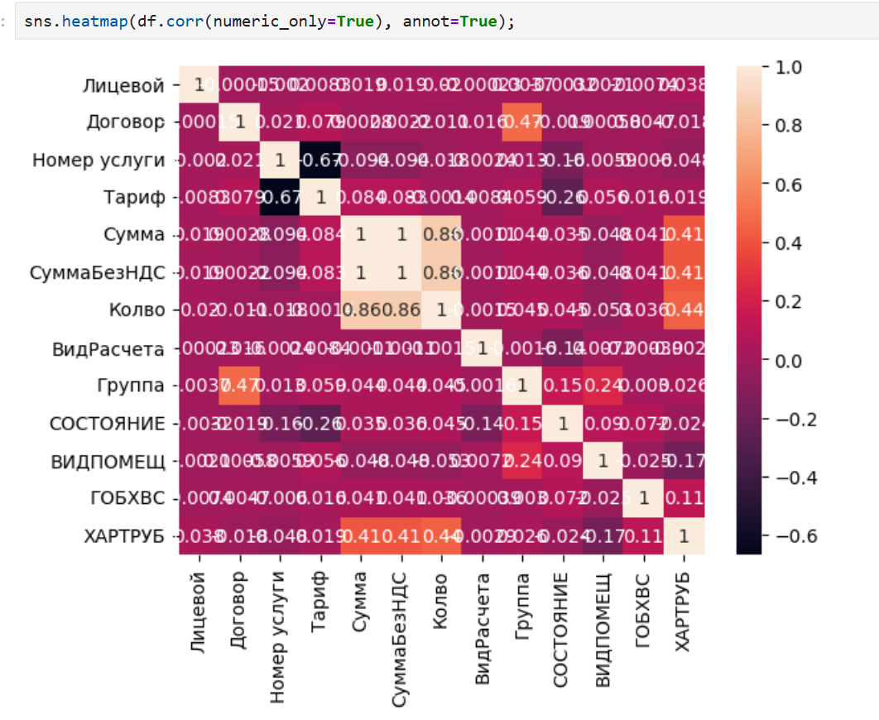
Корреляционный анализ
Наблюдения:
Сумма лимита сильно зависит от:
  объёмов (Колво)
  суммы прошлого контракта
  прошлого договора
  тарифов
Мультиколлинеарность между Сумма и СуммаБезНДС
Вывод: подтверждена гипотеза о зависимости от исторических показателей.

Slide 11
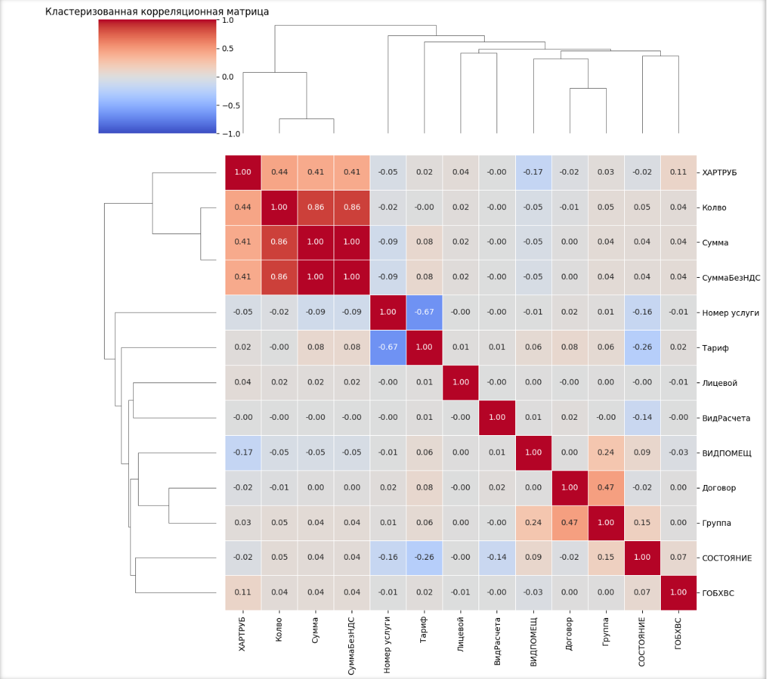
Кластеризованная корреляционная матрица
Наблюдения:
Выявлены группы связанных переменных
Иерархическая кластеризация показывает блоки признаков
Вывод: структура данных подтверждает логику формирования лимитов.

Slide 12
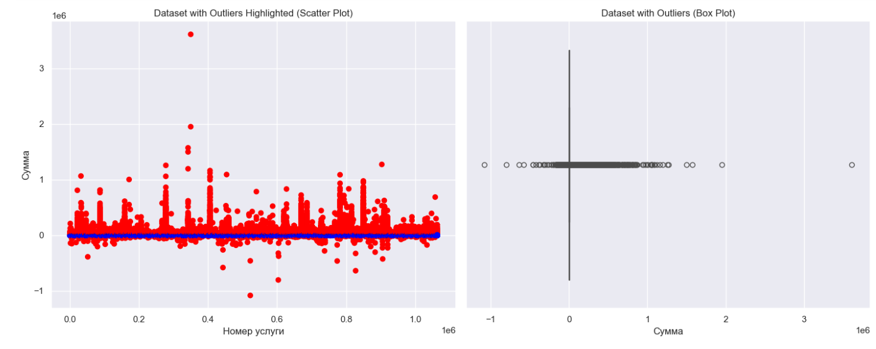
Точечные диаграммы ключевых признаков
Наблюдения:
Линейная зависимость от объёмов и тарифов
Выбросы на больших значениях
Вывод: модель должна улавливать как линейные, так и нелинейные зависимости.

Slide 13
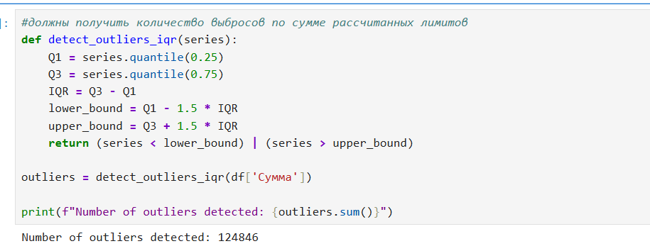
Анализ выбросов
Наблюдения:
Обнаружены выбросы по сумме лимитов
Удалять их нецелесообразно — именно на их основе строится прогноз
Вывод: выбросы оставлены для обучения модели.

Slide 14
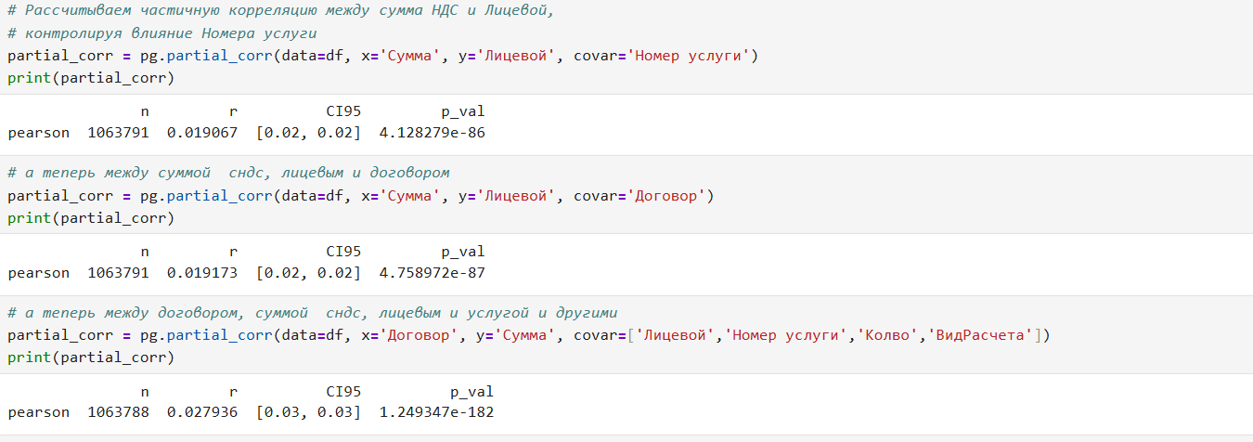
Частичные корреляции
Наблюдения:
Частичная корреляция Сумма и Лицевой при контроле Номер услуги / Договор
Влияние договора на сумму с учётом лицевого, услуги, количества, вида расчёта
Вывод: выявлены скрытые зависимости, которые нужно учесть в модели.

Slide 15
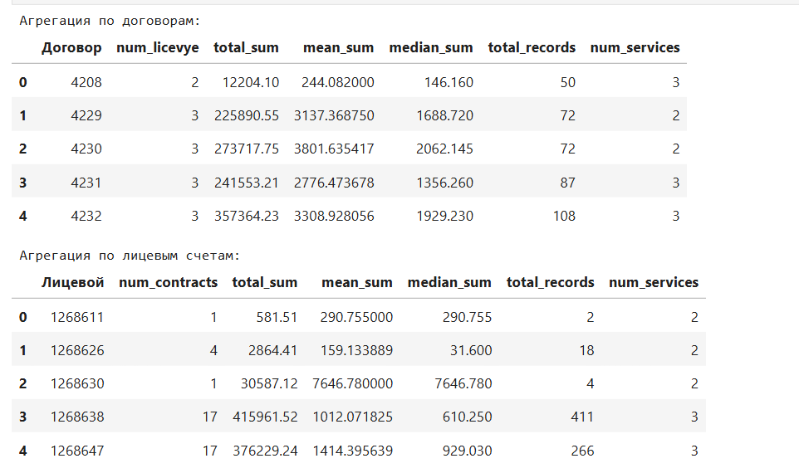
Агрегация данных
Что сделано:
По договорам: количество лицевых, сумма, среднее, медиана, число услуг
По лицевым: количество договоров, сумма, среднее, число услуг
Вывод: агрегированные признаки добавляют информацию о масштабе договора/счёта.

Slide 16
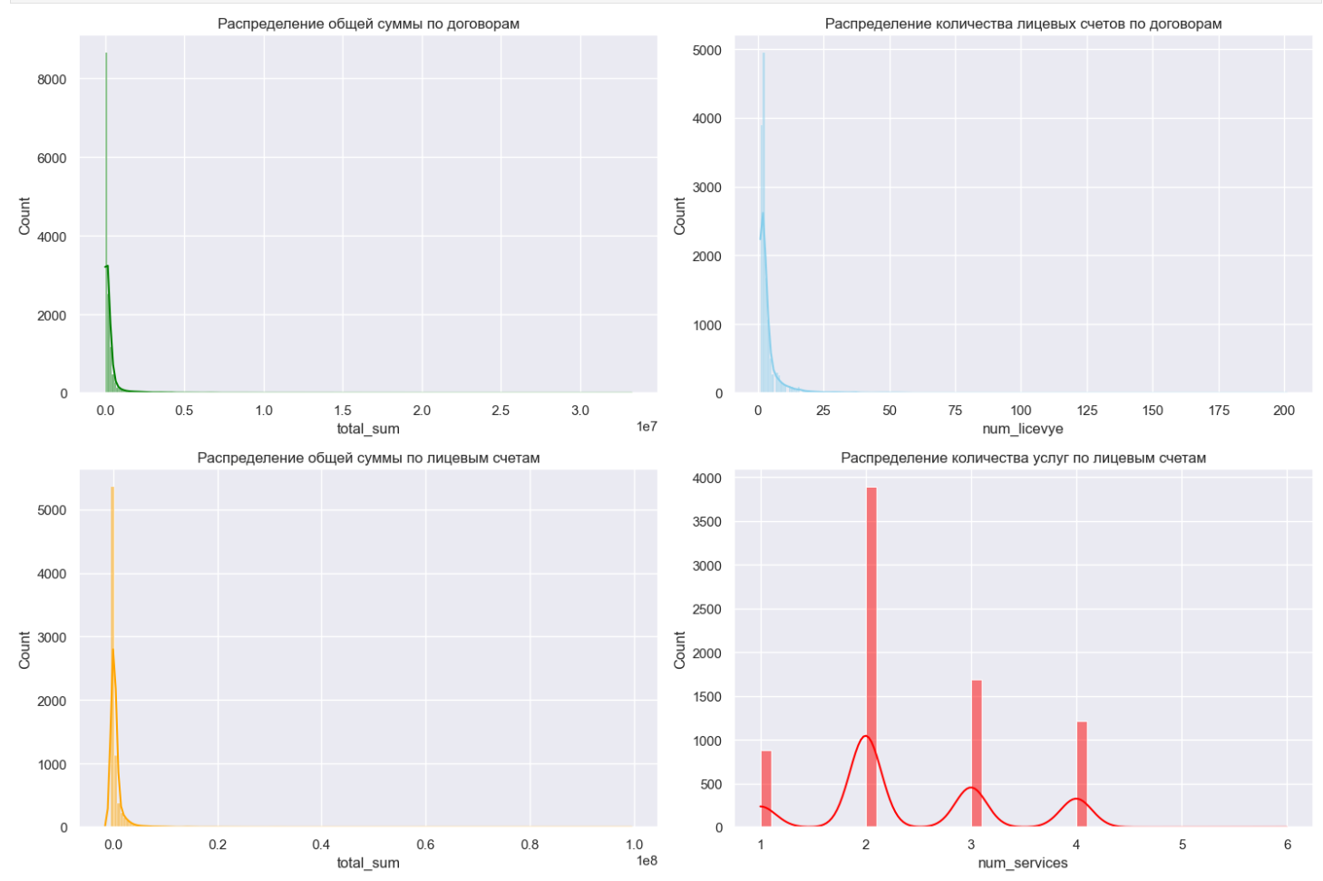
Распределение агрегированных признаков
Наблюдения:
Распределения скошены
Есть крупные договоры с множеством услуг
Вывод: агрегаты полезны как дополнительные признаки.

Slide 17
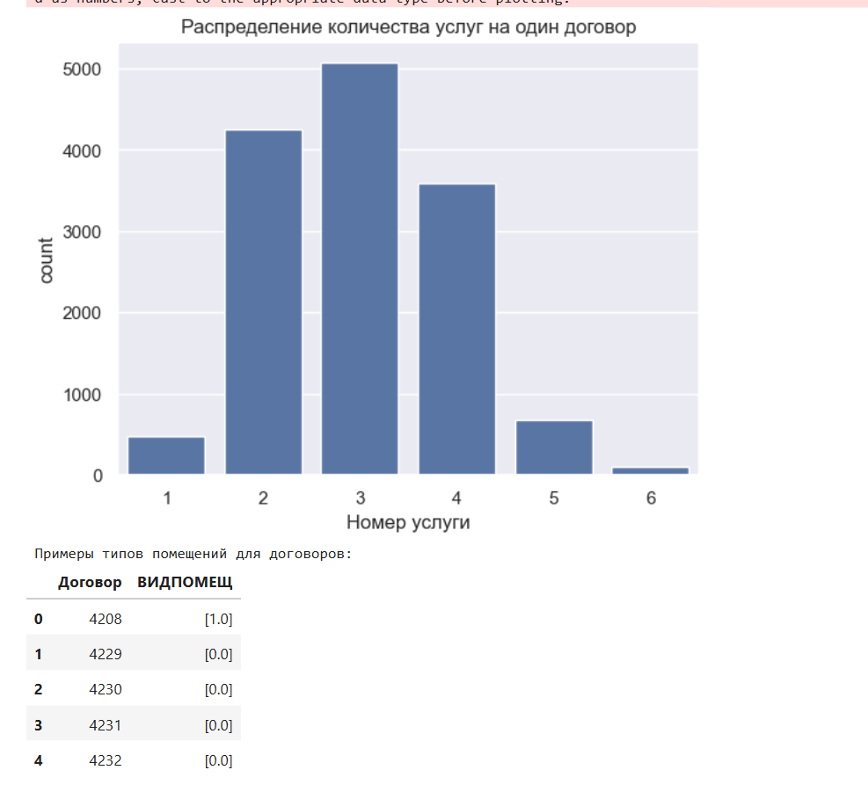
Формирование признаков для модели
Созданные признаки:
Сумма_пред_месяц — лаг на 1 месяц
Сумма_ср_3мес — скользящее среднее за 3 месяца
Колво_начислений_3мес — количество начислений за 3 месяца
contract_total_services, contract_avg_sum — по договору
licevoy_total_services, licevoy_avg_sum — по лицевому счёту
Вывод: временные и агрегированные признаки — ключ к качественному прогнозу.

Slide 18
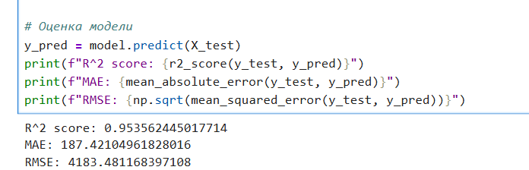
Модель Random Forest — базовый результат
Метрики:
R² = 0.953 — модель объясняет 95.3% дисперсии
MAE = 187.42руб. — средняя ошибка мала относительно средней суммы
RMSE = 4183.48 руб. — есть крупные ошибки на выбросах
Вывод: модель показывает высокое качество, но ошибки критичны для бизнеса.

Slide 19
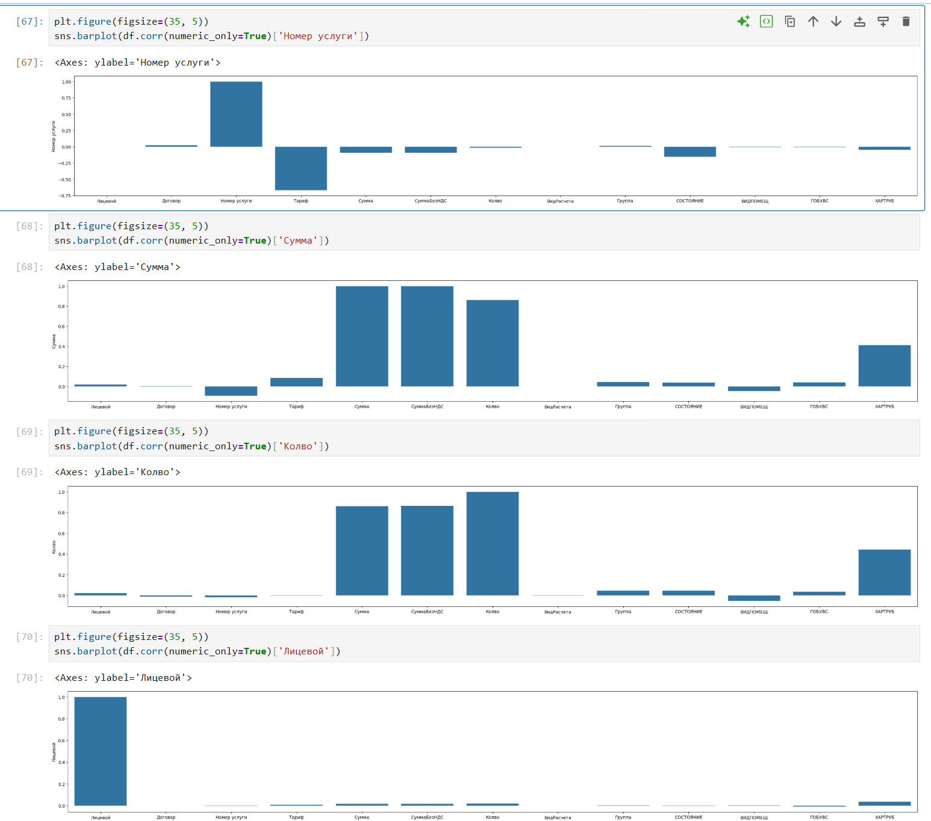
Важность признаков (Random Forest)
Топ признаки:
Сумма_пред_месяц
Сумма_ср_3мес
Тариф, Колво
Агрегаты по договору и лицевому счёту
Вывод: будущие начисления сильно зависят от предыдущих и средних показателей — логично и объяснимо.

Slide 20
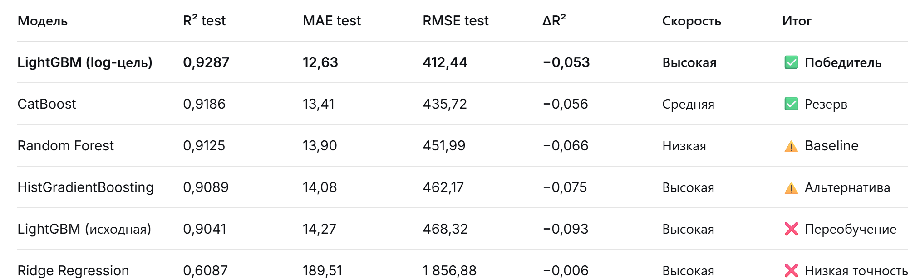
Сравнение моделей
Вывод: лучшие результаты — LightGBM log- цель, Random Forest и CatBoost.

Slide 21
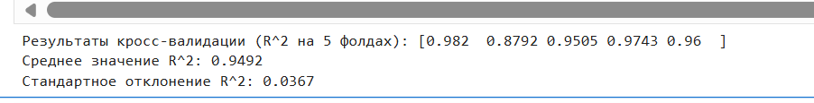
Кросс-валидация
Наблюдения:
Средний R² близок к тестовому
Низкое стандартное отклонение
Вывод: модель не переобучена, результаты стабильны на разных подвыборках.

Slide 22
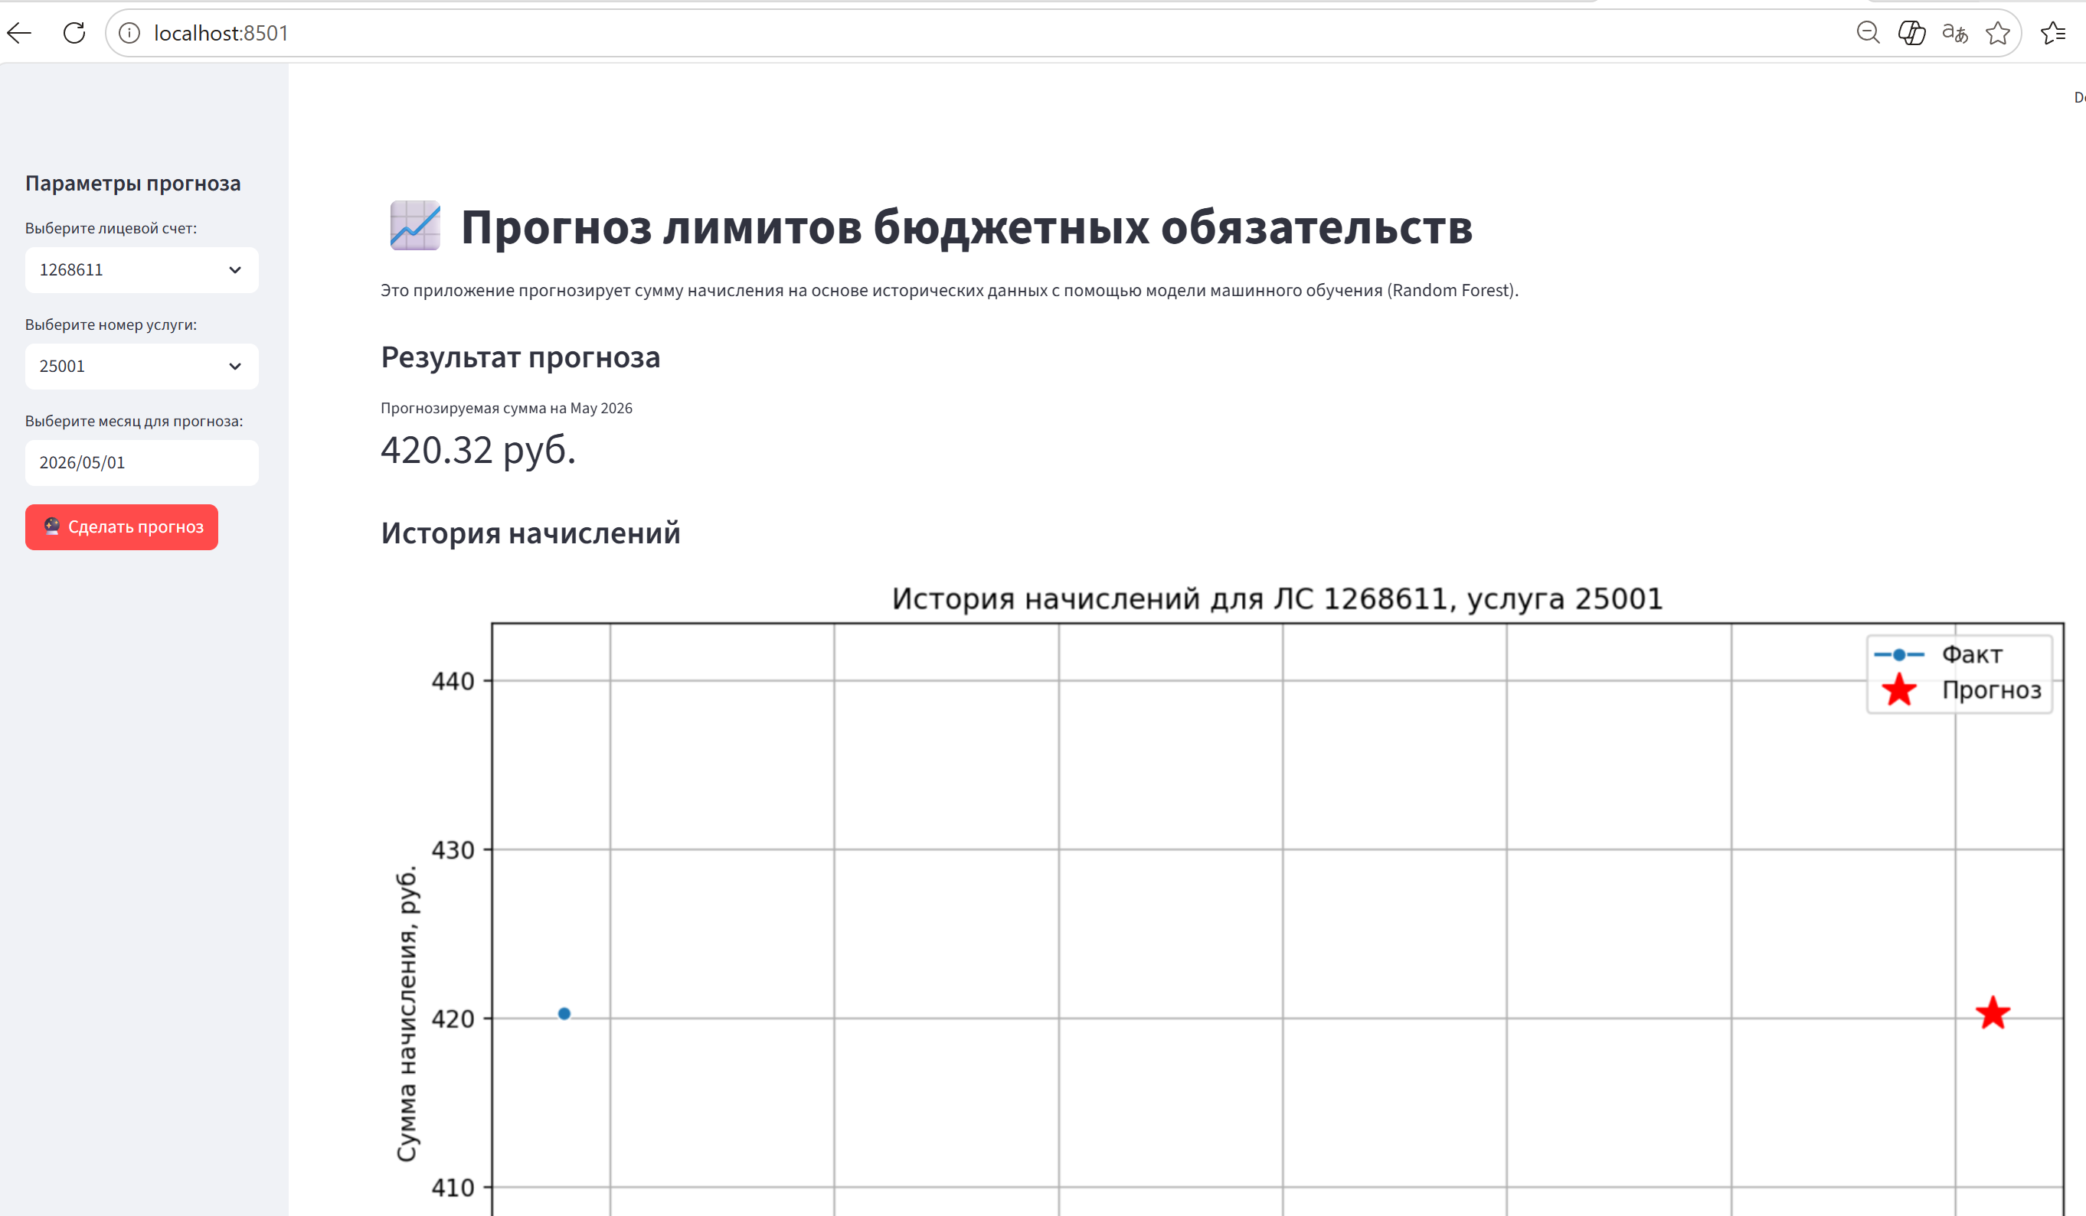
Веб-приложение на Streamlite
Функциональность:
Выбор лицевого счёта и услуги
Выбор месяца прогноза
Расчёт прогнозируемой суммы
Визуализация истории начислений с точкой прогноза
Просмотр последних записей
Вывод: приложение позволяет планировать лимиты в интерактивном режиме.

Slide 23
Итоговые выводы
Достигнуто:
Построена модель с R² = 0.93
Выявлены ключевые факторы: предыдущие начисления, тарифы, объёмы
Создано веб-приложение для планирования лимитов
Ограничения:
Ошибки на выбросах (RMSE = 4183.48 руб.)
Несбалансированность данных
Не хватает детализации по видам потребления
Рекомендации:
Добавить данные о виде потребления и детализации по актам
Попробовать ансамбль моделей
Настроить бизнес-правила для обработки выбросов
Направление развития:
Направление развития:
Расширение данных — добавить детализацию по актам, видам потребления
Улучшение модели — ансамбли, стекинг, настройка гиперпараметров
Интеграция — автоматическая загрузка данных, API для других систем
Мониторинг — отслеживание качества прогнозов во времени
UI/UX — расширение функциональности приложения

Slide 24
Стек технологий
Язык: Python 3.13
Библиотеки:
Pandas, NumPy — обработка данных
Scikit-learn, LightGBM, CatBoost — модели
Matplotlib, Seaborn, Missingno — визуализация
Pingouin, Phik — статистика
SQLAlchemy — работа с БД
Streamlit — веб-приложение
Shap — интерпретация

